Slide 1
Муниципальное бюджетное образовательное учреждение
«Детский сад № 4 «Березка» пос. Новонежино
Шкотовский р-н, Приморский край.
Дидактическая игра
«Собери целое из частей».
Подготовила
воспитатель Шаповал И.А.
пос.Новонежино
2018г.

Slide 2
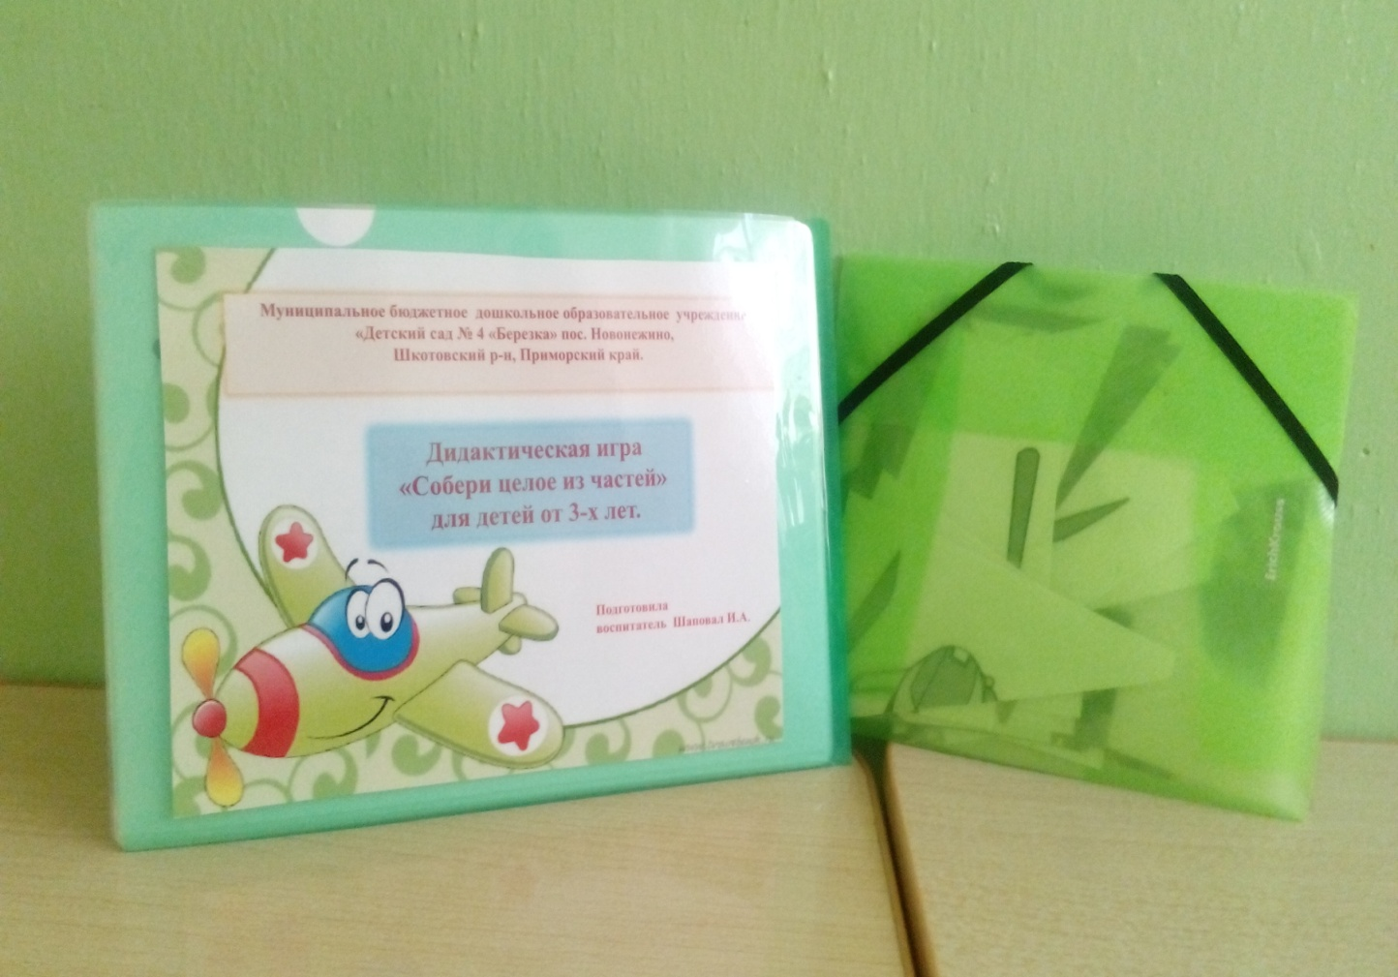

Slide 3
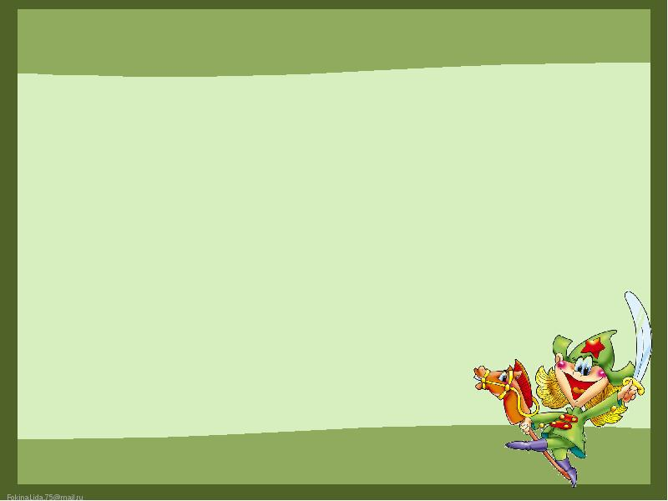
Пояснительная записка
Дидактическая игра «Собери целое из частей»
Участники игры: дети от 3 до 5 лет
Материал для игры - большие карточки с изображением военной техники (7 шт.), разрезные картинки-изображения элементов техники из 3-5 частей.
Актуальность: В играх новые знания усваиваются гораздо легче!
Игра – прекрасный способ сделать процесс обучения ребенка увлекательным, что способствует более эффективному усвоению грамматических категорий, побуждает развивать связную речь, активизировать и обогащать словарь.
Цель: формирование умений детей собирать целую картинку из 3-х,4-х,5-ти частей, называть предмет.
Задачи:
-Расширять представления детей о военном транспорте;
-Формировать целостное восприятие предмета;
-Развивать речь, внимание, память, мышление, мелкую моторику рук, настойчивость в выполнении задания.
-Воспитывать интерес к игре, дружеские взаимоотношения, взаимовыручку.
Правила игры:
Детям предлагаются разрезные картинки военного транспорта.
Предложить собрать из частей целое изображение, опираясь на образец ( изображение предмета на большой карточке).
Побеждает тот, кто первым соберет предмет, назовет правильно сам предмет и его части.
Варианты игры: Дети собирают целое из частей в парах, на время, на скорость.

Slide 4
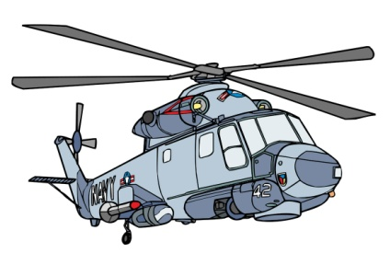
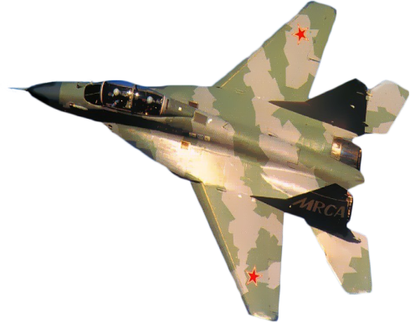
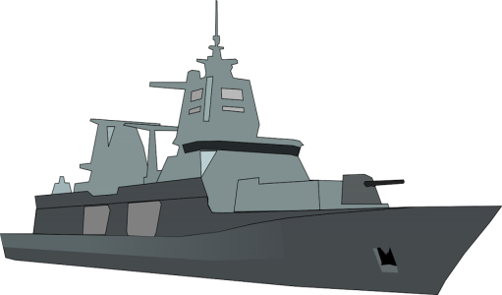
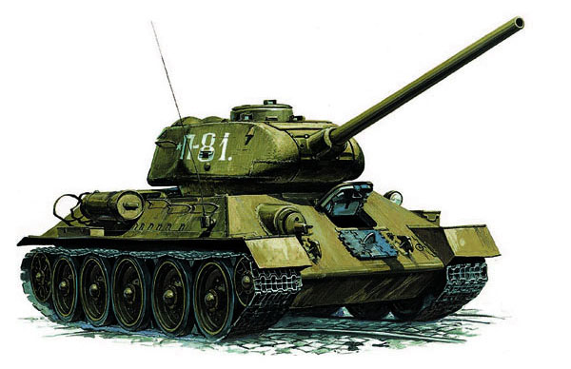
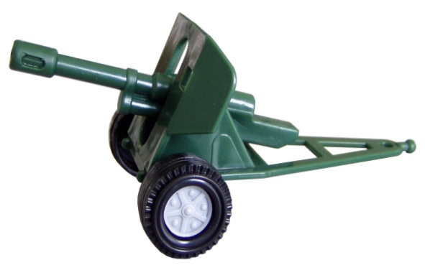

Slide 5
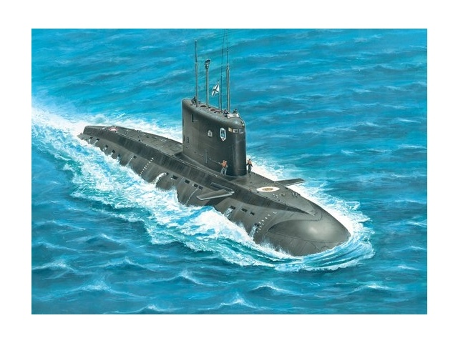
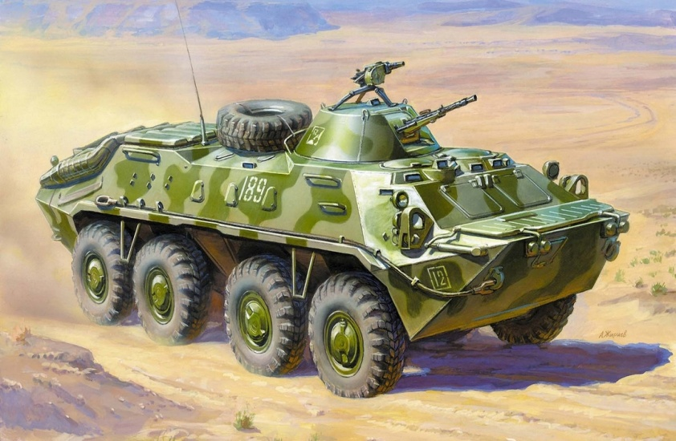
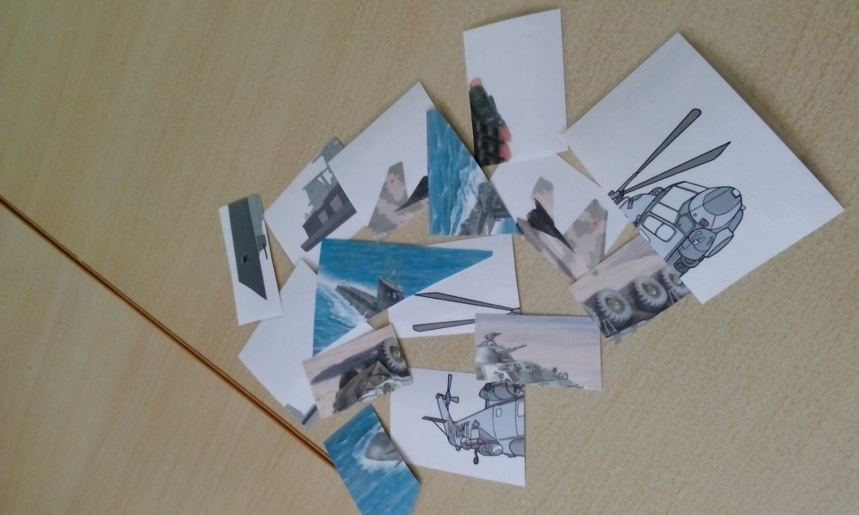

Slide 6
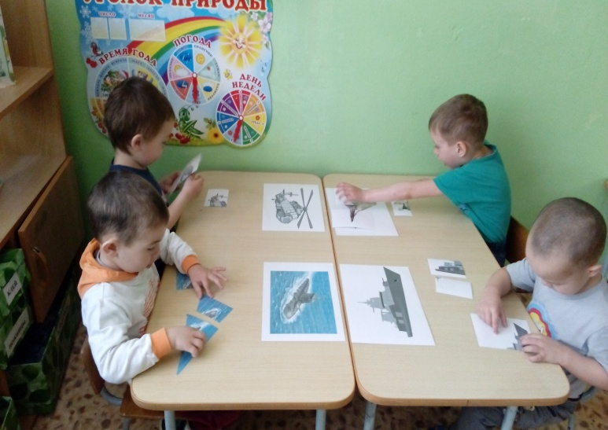
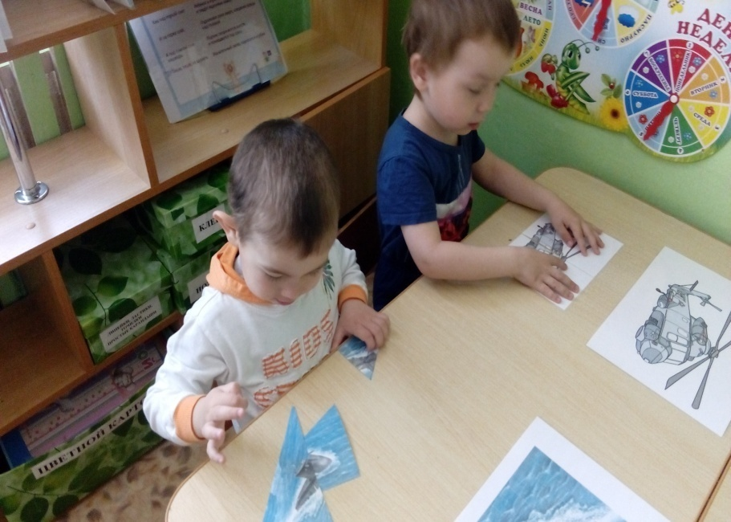
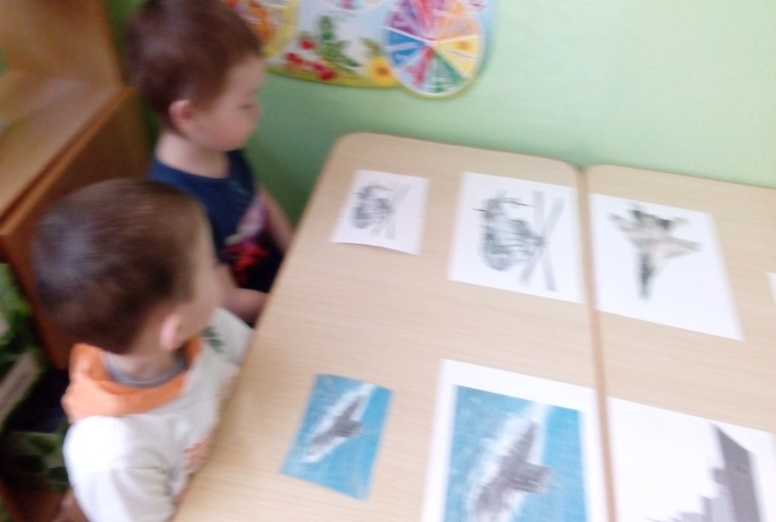

Slide 7
СПАСИБО
ЗА
ВНИМАНИЕ!

